Slide 1
第5章 用户与用户组管理
在Linux操作系统中，任何文件都归属于某一特定的用户，而任何用户都隶属于至少一个用户组。用户是否有权限对某文件进行访问、读写以及执行，受到系统严格约束的正是这种清晰、严谨的用户与用户组管理系统。

Slide 2
在很大程度上它保证了Linux系统的安全性。本章将对Linux系统中重要的用户和组管理文件进行介绍，并且介绍如何使用命令行以及图形用户界面对用户和组进行管理。

Slide 3
5.1 用户和组文件
5.1.1 用户账号文件——passwd
/etc/passwd文件是UNIX安全的关键文件之一。该文件用于用户登录时校验用户的登录名、加密的口令数据项、用户ID（UID）、默认的用户组ID（GID）、用户信息、用户主目录以及登录后使用的shell。

Slide 4
/etc/passwd文件的每一行保存一个用户的资料，而用户数据按域以冒号“:”分隔。格式如下所示：
username:password:uid:gid:userinfo:home:shell
其中，各个域的含义如表5-1所示。

Slide 5
表5-1 /etc/passwd文件中域的含义
域 | 含 义
username | 登录名
password | 加密的用户口令
uid | 用户ID
gid | 用户组ID
userinfo | 用户信息
home | 分配给用户的主目录
shell | 用户登录后将执行的shell（若为空格则默认为/bin/sh）

Slide 6
用户的登录名是用户用来登录的识别，由用户自行选定，主要由方便用户记忆或者具有一定含义的字符串组成。
所有用户口令的存放都是加密的，通常采用的是不可逆的加密算法。

Slide 7
一般来说，用户的UID应当是独一无二的，其他用户不应当有相同的UID数值，只有UID等于0时可以例外。
每个用户都需要保存专属于自己的配置文件及其他文档，以免用户间相互干扰。
当用户登录进入系统时，会启动一个Shell程序，默认是bash。

Slide 8
5.1.2 用户影子文件——shadow
Linux使用不可逆的加密算法（如MD5，SHA1等）来加密口令。
和/etc/passwd类似，/etc/shadow文件中每条记录用冒号“:”分隔，形成9个域，格式如下所示：
username:password:lastchg:min:max:warn:inactive:expire:flag
其中，各个域的含义如表5-2所示。

Slide 9
表5-2 /etc/shadow文件中域的含义
域 | 含 义
username | 用户登录名
password | 加密的用户口令
lastchg | 表示从1970年1月1日起到上次修改口令所经过的天数
min | 表示两次修改口令之间至少经过的天数
max | 表示口令还会有效的最大天数，如果是99999则表示永不过期
warn | 表示口令失效前多少天内系统向用户发出警告
inactive | 表示禁止登录前用户名还有效的天数
expire | 表示用户被禁止登录的时间
flag | 保留域，暂未使用

Slide 10
5.1.3 用户组账号文件——group和gshadow
/etc/passwd文件中包含着每个用户的用户组ID（GID）。
/etc/group文件对用户组的许可权限的控制并不是必要的，这是因为Linux系统用来自于/etc/passwd文件的UID、GID来决定文件存取权限。
用户组可以像用户一样拥有口令。

Slide 11
/etc/group文件记录格式如下所示：
group_name:group_password:group_id:group_members
其中，各个域的含义如表5-3所示。

Slide 12
表5-3 /etc/group的域及其含义
域 | 含 义
group_name | 用户组名
group_password | 加密后的用户组口令
group_id | 用户组ID（GID）
group_members | 以逗号分隔的成员用户清单

Slide 13
表5-4 /etc/gshadow的域及其含义
域 | 含 义
group_name | 用户组名
group_password | 加密后的用户组口令
group_members | 以逗号分隔的成员用户清单

Slide 14
5.1.4 使用pwck和grpck命令验证用户和组文件
Red Hat Linux提供了pwck和grpck两个命令分别验证用户以及组文件，以保证这两个文件的一致性和正确性。

Slide 15
与pwck命令相类似，grpck命令的作用是检验/etc/group和/etc/gshadow数据项中每个域的格式以及数据的正确性，并对组账号文件（/etc/group）及其影子文件（/etc/gshadow）的一致性进行校验。如果发现错误，该命令将会提示用户对出现错误的数据项进行修改或删除。

Slide 16
5.2 使用命令行方式管理用户和组
5.2.1 使用useradd命令添加用户
Linux使用useradd命令添加用户或更新新创建用户的默认信息。默认信息包括前文所述的用户账号文件所存储的用户相关信息。useradd命令的格式如下：
useradd option username

Slide 17
出于系统安全考虑，Linux系统中的每一个用户除了有其用户名外，还有其对应的用户口令。因此使用useradd命令增加时，还须用passwd命令为每一位新增加的用户设置口令。之后还可以随时用passwd命令改变自己的口令。passwd命令的格式如下：
passwd username

Slide 18
5.2.2 使用usermod命令修改用户信息
usermod命令用来修改使用者账号，具体的修改信息和useradd命令所添加的信息一致，这里不再一一列出。usermod命令的格式如下：
usermod option username

Slide 19
5.2.3 使用userdel命令删除用户
userdel命令用来删除系统中的用户信息。usermod命令的格式如下：
userdel option username

Slide 20
5.2.4 使用groupadd命令创建用户组
groupadd命令可以以指定名称来建立新的用户组。groupadd命令的格式如下：
groupadd option groupname

Slide 21
5.2.5 使用groupmod命令修改用户组属性
groupmod命令用来修改用户组信息。groupadd命令的格式如下：
groupmod option groupname

Slide 22
5.2.6 使用groupdel命令删除用户组
groupdel命令比较简单，用来删除系统中存在的用户组。使用该命令时必须确认待删除的用户组存在。groupdel命令的格式如下。
groupdel groupname

Slide 23
5.3 Red Hat Enterprise Linux用户管理
5.3.1 启动用户管理者
在Linux系统中，有两种方法可以启动Red Hat Enterprise Linux的【用户】。

Slide 24
（1）第一种方法是通过在shell下使用redhat-config-users命令来启动，命令所示如下：
[root@localhost root]# redhat-config-users

Slide 25
（2）第二种方法是通过使用图形界面来启动【用户】，操作方法为（以GNOME界面为例）单击【系统工具】|【设置】|【用户】选项，Linux显示Red Hat Enterprise Linux【用户】界面，如图5-1所示。

Slide 26
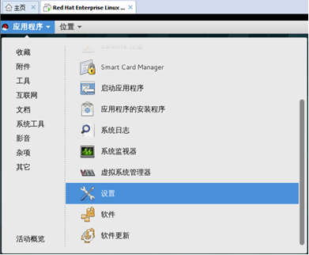
图5-1 设置

Slide 27
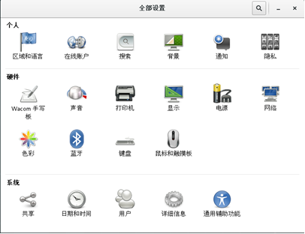
图5-2 启动Red Hat Enterprise Linux用户

Slide 28
5.3.2 创建用户
启动Red Hat Enterprise Linux【用户】后，就可以方便地进行添加用户的操作。可以查看系统已经创建的用户的基本信息，如图5-3所示。

Slide 29
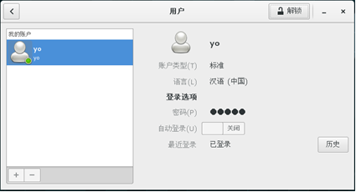
图5-3 用户

Slide 30
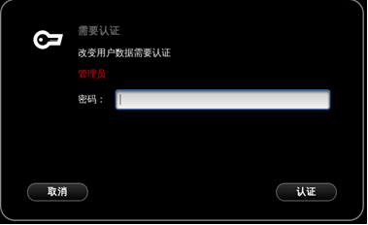
使用【用户】来创建系统的新用户，操作步骤如下。
单击【用户】中工具栏的【解锁】按钮，则会弹出【需要认证】对话框，输入管理员密码，如图5-4所示。
图5-4

Slide 31
（2）点击左下角的 “+”
（3）在【添加账户】对话框中填写需要添加的用户的基本信息。
（4）填写信息完毕后，单击【添加】按钮，则添加用户操作成功。如果不想操作生效，则单击【取消】按钮。
完成后，通过查看【用户】，可以清楚地看到，系统中已经成功添加用户。

Slide 32
小 结
本章主要介绍如何对Linux系统中的用户和组进行管理，包括一些重要的用户和组文件的使用，使用命令行方式管理，以及使用Red Hat Enterprise Linux的【用户】管理用户。

